Slide 1
Aula 04: JAVASCRIPT
Duração: 1h

Slide 2
Público
Adolescentes
Adultos
Leigos

Slide 3
Objetivo
Trabalhar as linguagens de marcação e programação voltadas a área WEB (Desenvolvimento de Sites)

Slide 4
Conteúdo Programático
O que é e como utilizar?;
Declarações;
Funções;
Defeitos e Qualidades.

Slide 5
O que é e como utilizar?

Slide 6
Uma linguagem de programação que permite a você implementar itens complexos em páginas web
Rafael Guimarães

Slide 7
Toda vez que uma página da web faz mais do que simplesmente mostrar a você informação estática, mostrando conteúdo que se atualiza em um intervalo de tempo, mapas interativos ou gráficos 2D/3D animados, etc.
Rafael Guimarães

Slide 8
Você pode apostar que o JavaScript provavelmente está envolvido.
Rafael Guimarães

Slide 9
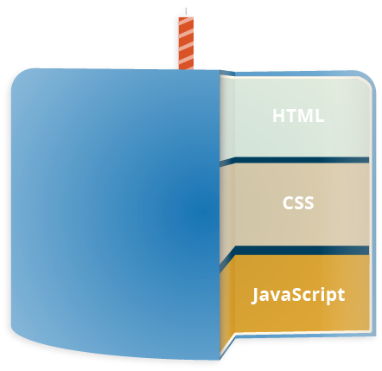
É a terceira camada do bolo das tecnologias padrões da web, duas das quais (HTML e CSS) nós falamos antes.
WEB
Rafael Guimarães

Slide 10
A utilizamos de forma semelhante ao CSS, porém com sintaxe diferente.
Rafael Guimarães

Slide 11
Declarações e Funções

Slide 12
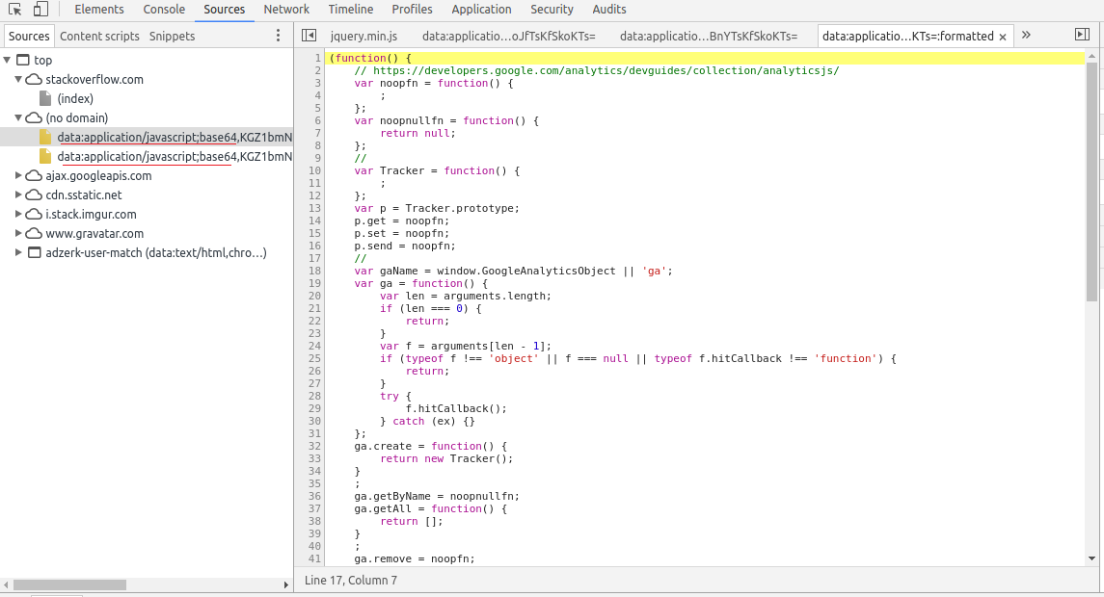
Rafael Guimarães

Slide 13
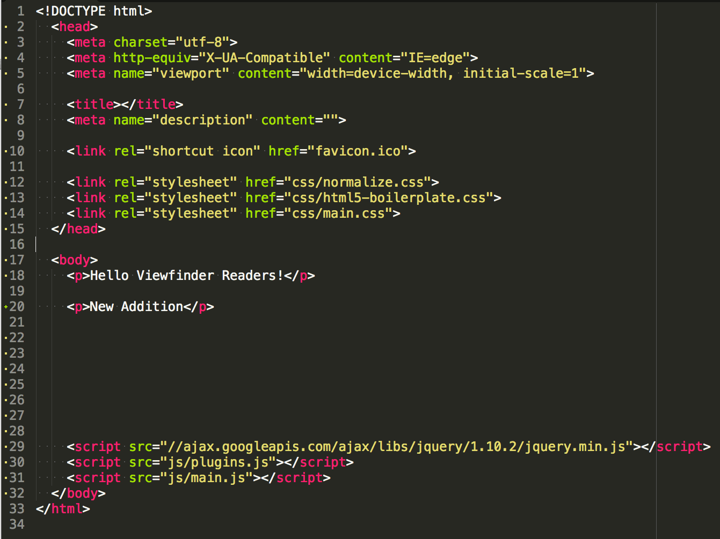
Rafael Guimarães

Slide 14
Defeitos e Qualidades

